Slide 1
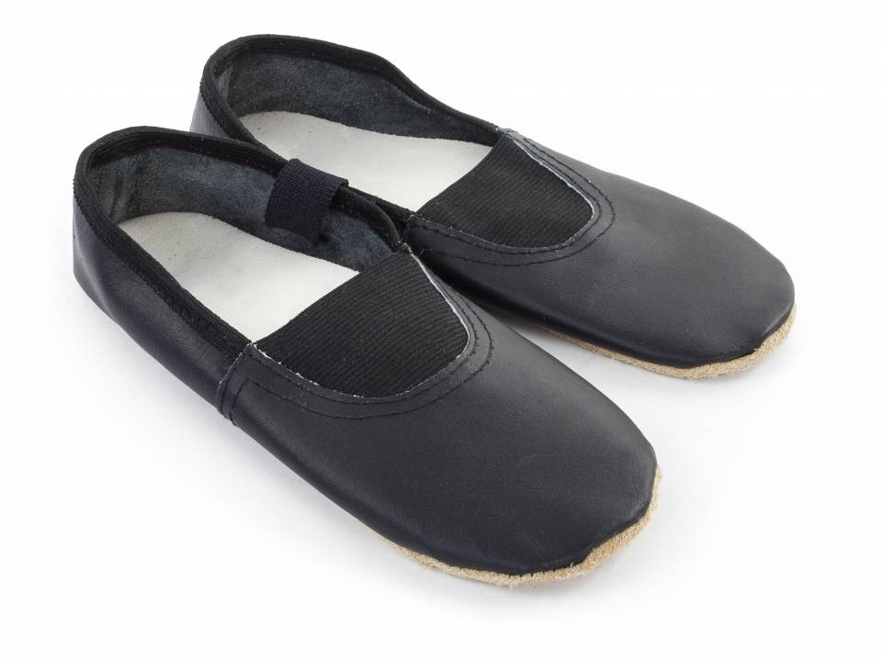
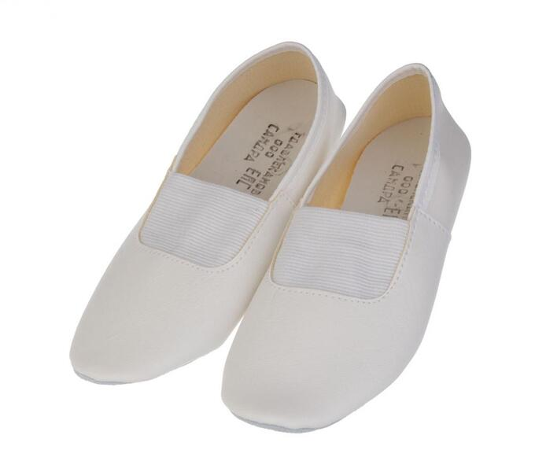
ЧЕШКИ НА МУЗЫКАЛЬНЫХ ЗАНЯТИЯХ В ДЕТСКОМ САДУ

Slide 2
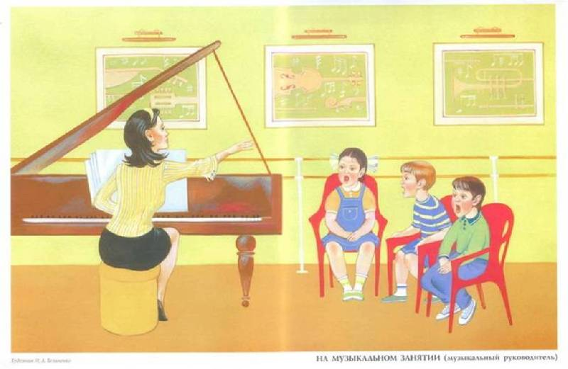
Каждый из нас, наверное, помнит, когда ходили в детский сад, на занятия музыкой приходилось надевать чешки. Как ни удивительно, это правило действует и сейчас. «Почему же? – спросите Вы – Ведь сейчас такой большой выбор обуви для детей, есть намного красивее: туфельки, сандалии, босоножки и многое другое?»

Slide 3
А дело вот в чем. На музыкальных занятиях дети осваивают несколько видов деятельности. Одной из них является музыкально- ритмическая деятельность – танцы. В обычной обуви выполнять танцевальные движения очень неудобно, а иногда и невозможно. Подошва в такой обуви жесткая, нога часто перетянута ремешком, нередко очень широким (особенно у мальчиков). А ведь танец предполагает легкость движений, дети активно двигаются по залу: подпрыгивают, бегают. Неудобные и довольно тяжелые сандалии увеличивают нагрузку на детские ножки.

Slide 4
Вы ответите: - «Хорошо, пусть занимаются в чешках, а на праздник мы купим красивые лаковые туфельки». Ни в коем случае! Почему? На празднике дети выполняют то же самое, что и на занятиях, только в театрализованном оформлении и красивом платье или костюме, а нагрузки остаются прежними. Дело не только в нагрузке, важен и эстетический план. При исполнении танца музыку заглушает шум топающих ножек, разноцветные туфельки отвлекают внимание. Кроме этого, подошва выходных туфель обычно сильно скользит по паркетному полу. Вместо того чтобы наслаждаться своим танцем, ребенок переживает, как бы ни упасть, что часто и случается в таком случае.

Slide 5
В процессе занятия ребенок двигается, иногда интенсивно. Если у него неудобная обувь - открытые сандалии на липучках, шлепки, туфли со скользкой подошвой, а тем более на каблучке и т.п. - где гарантия, что он не упадет и не получит травмы? Это же касается и праздников - ребенок в процессе праздников двигается, бегает, прыгает. Чешки - обувь мягко фиксированная при помощи эластичного верха, вследствие чего нога может свободно сгибаться, легкая, с нескользкой подошвой, что соответствует технике безопасности.

Slide 6
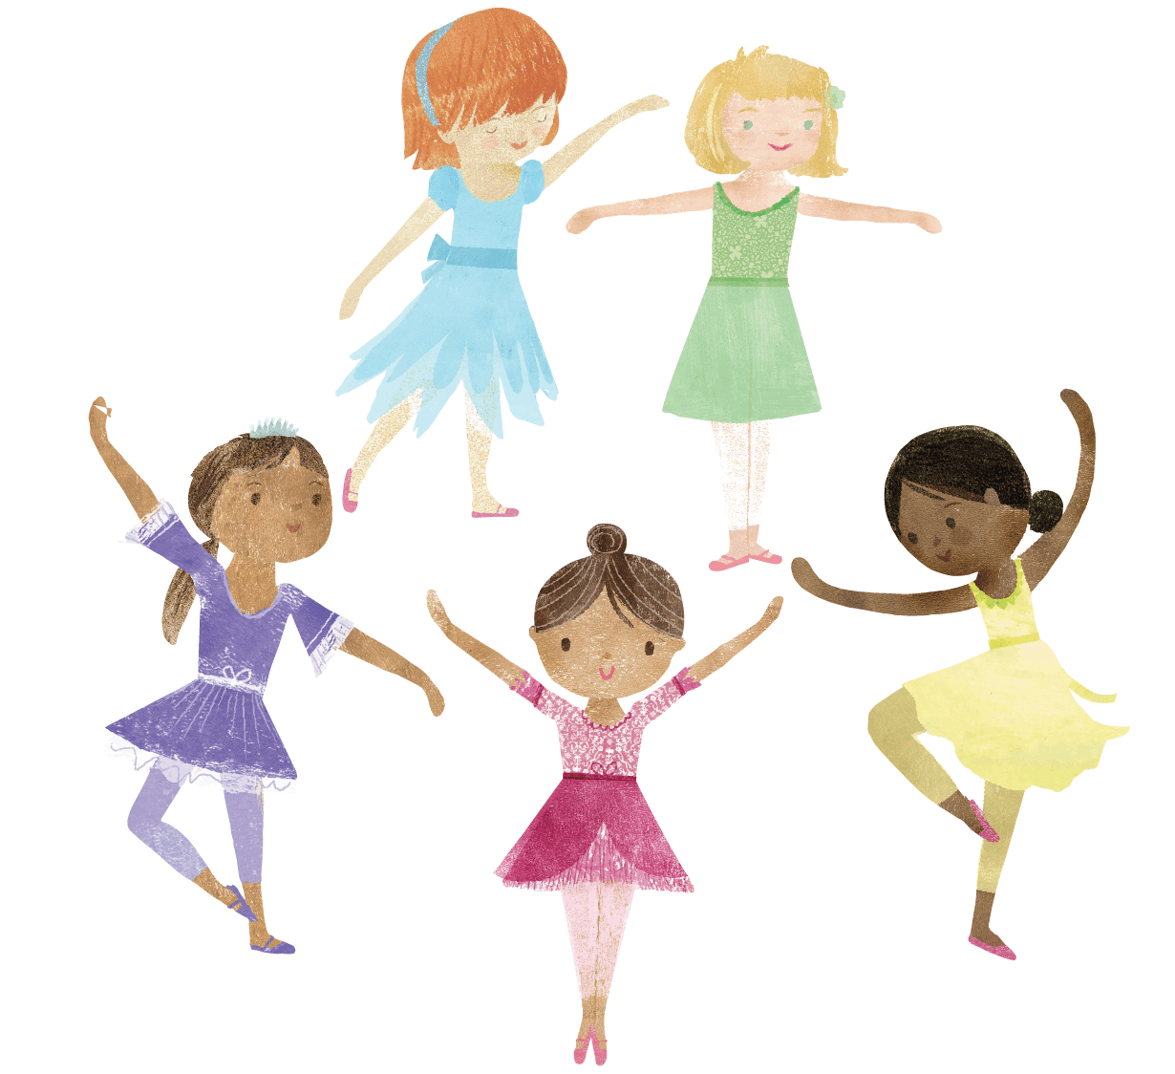
Чешки — специальная обувь для музыкально - ритмических занятий и танцев. Именно поэтому чешки занимают одно из ведущих мест при подготовке к музыкальным занятиям.

